Slide 1
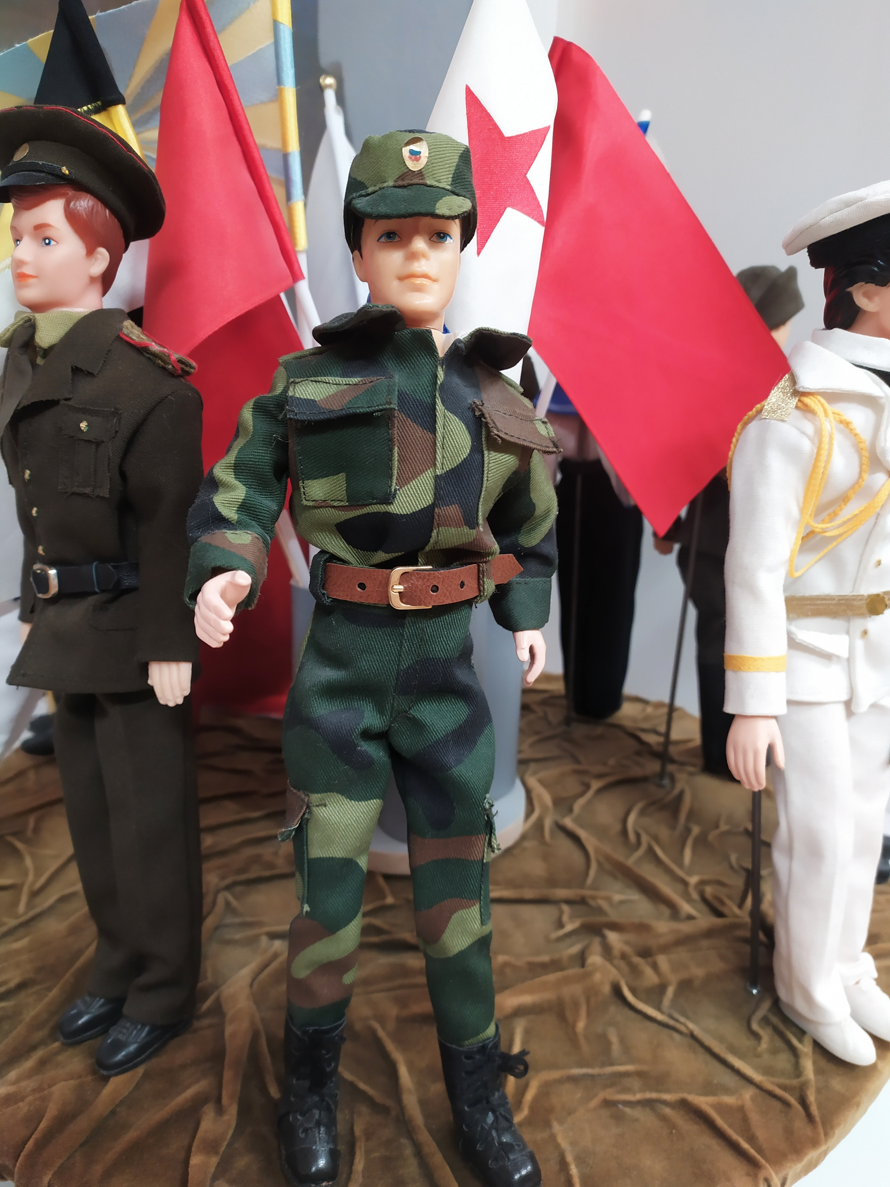
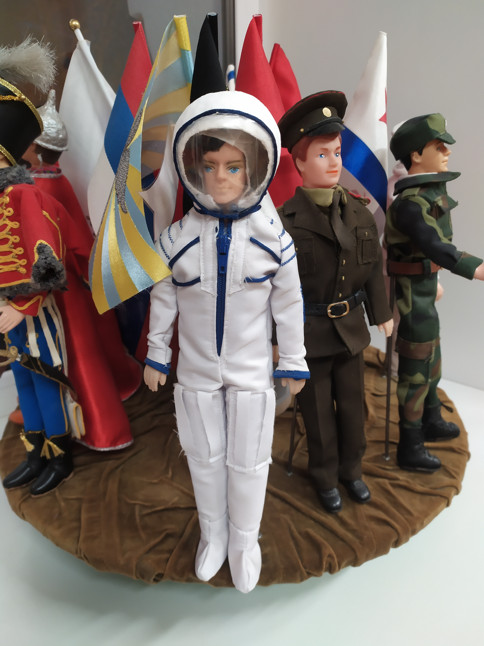
МИНИ-МУЗЕЙ
«ЗАЩИТНИКИ ОТЕЧЕСТВА»
Воспитатель
МАДОУ «Детский сад № 422» г. Перми
Елена Васильевна Шардакова

Slide 2
На протяжении многих лет в нашем саду одним из приоритетных направлений является:
«Нравственно-патриотическое воспитание дошкольников через музейную деятельность»
Народная мудрость учит: «Что посеешь, то и пожнешь».
А сеять надо изначально в душах наших детей – нравственные чувства. Это очень важно – воспитывать в детях доброту, ответственность, сочувствие, сострадание, силу воли, терпение, патриотизм.
Впечатления детства самые яркие и сильные. В наших силах сделать так, чтобы детям было все в нашей стране одинаково дорого, любопытно и поучительно.
Поэтому и возникла идея создать мини-музей «ЗАЩИТНИКИ ОТЕЧЕСТВА».

Slide 3
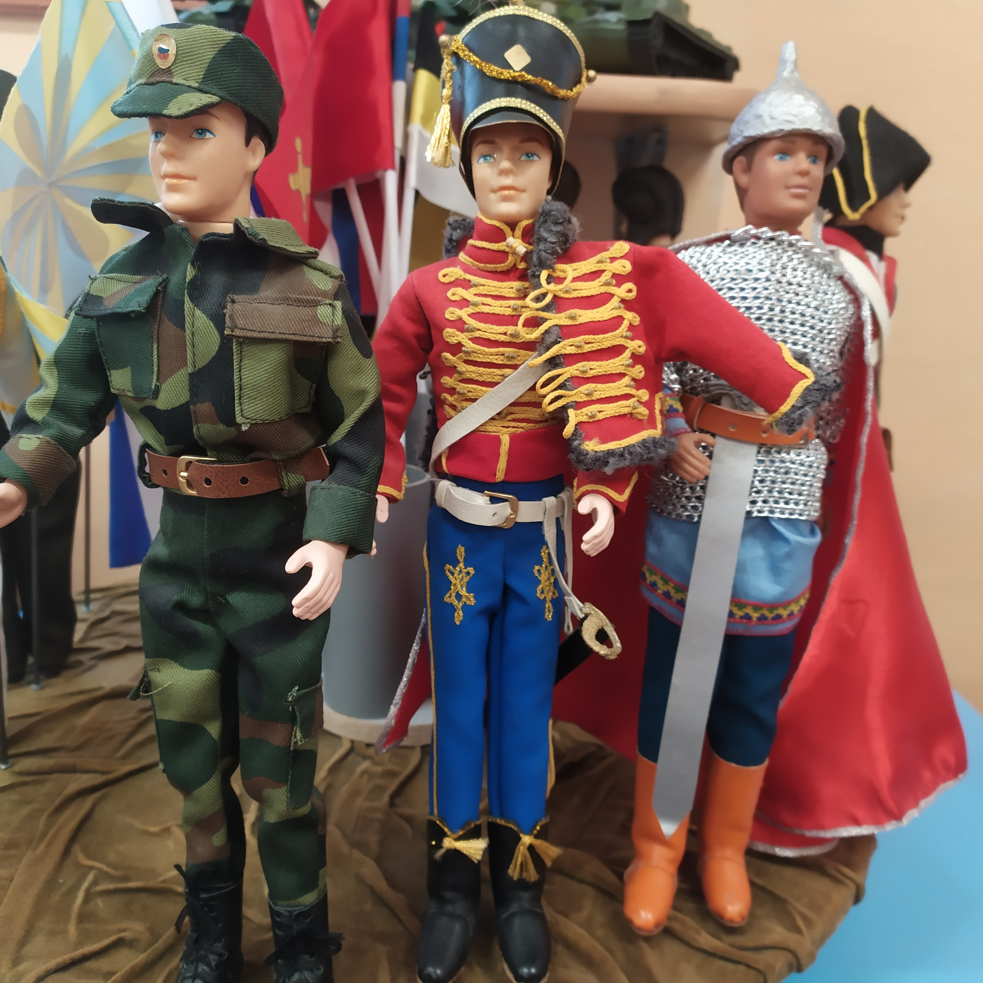
Мини-музей
«ЗАЩИТНИКИ ОТЕЧЕСТВА» является систематизированным тематическим собранием уменьшенных копий военных костюмов начиная с VI века и до наших дней

Slide 4
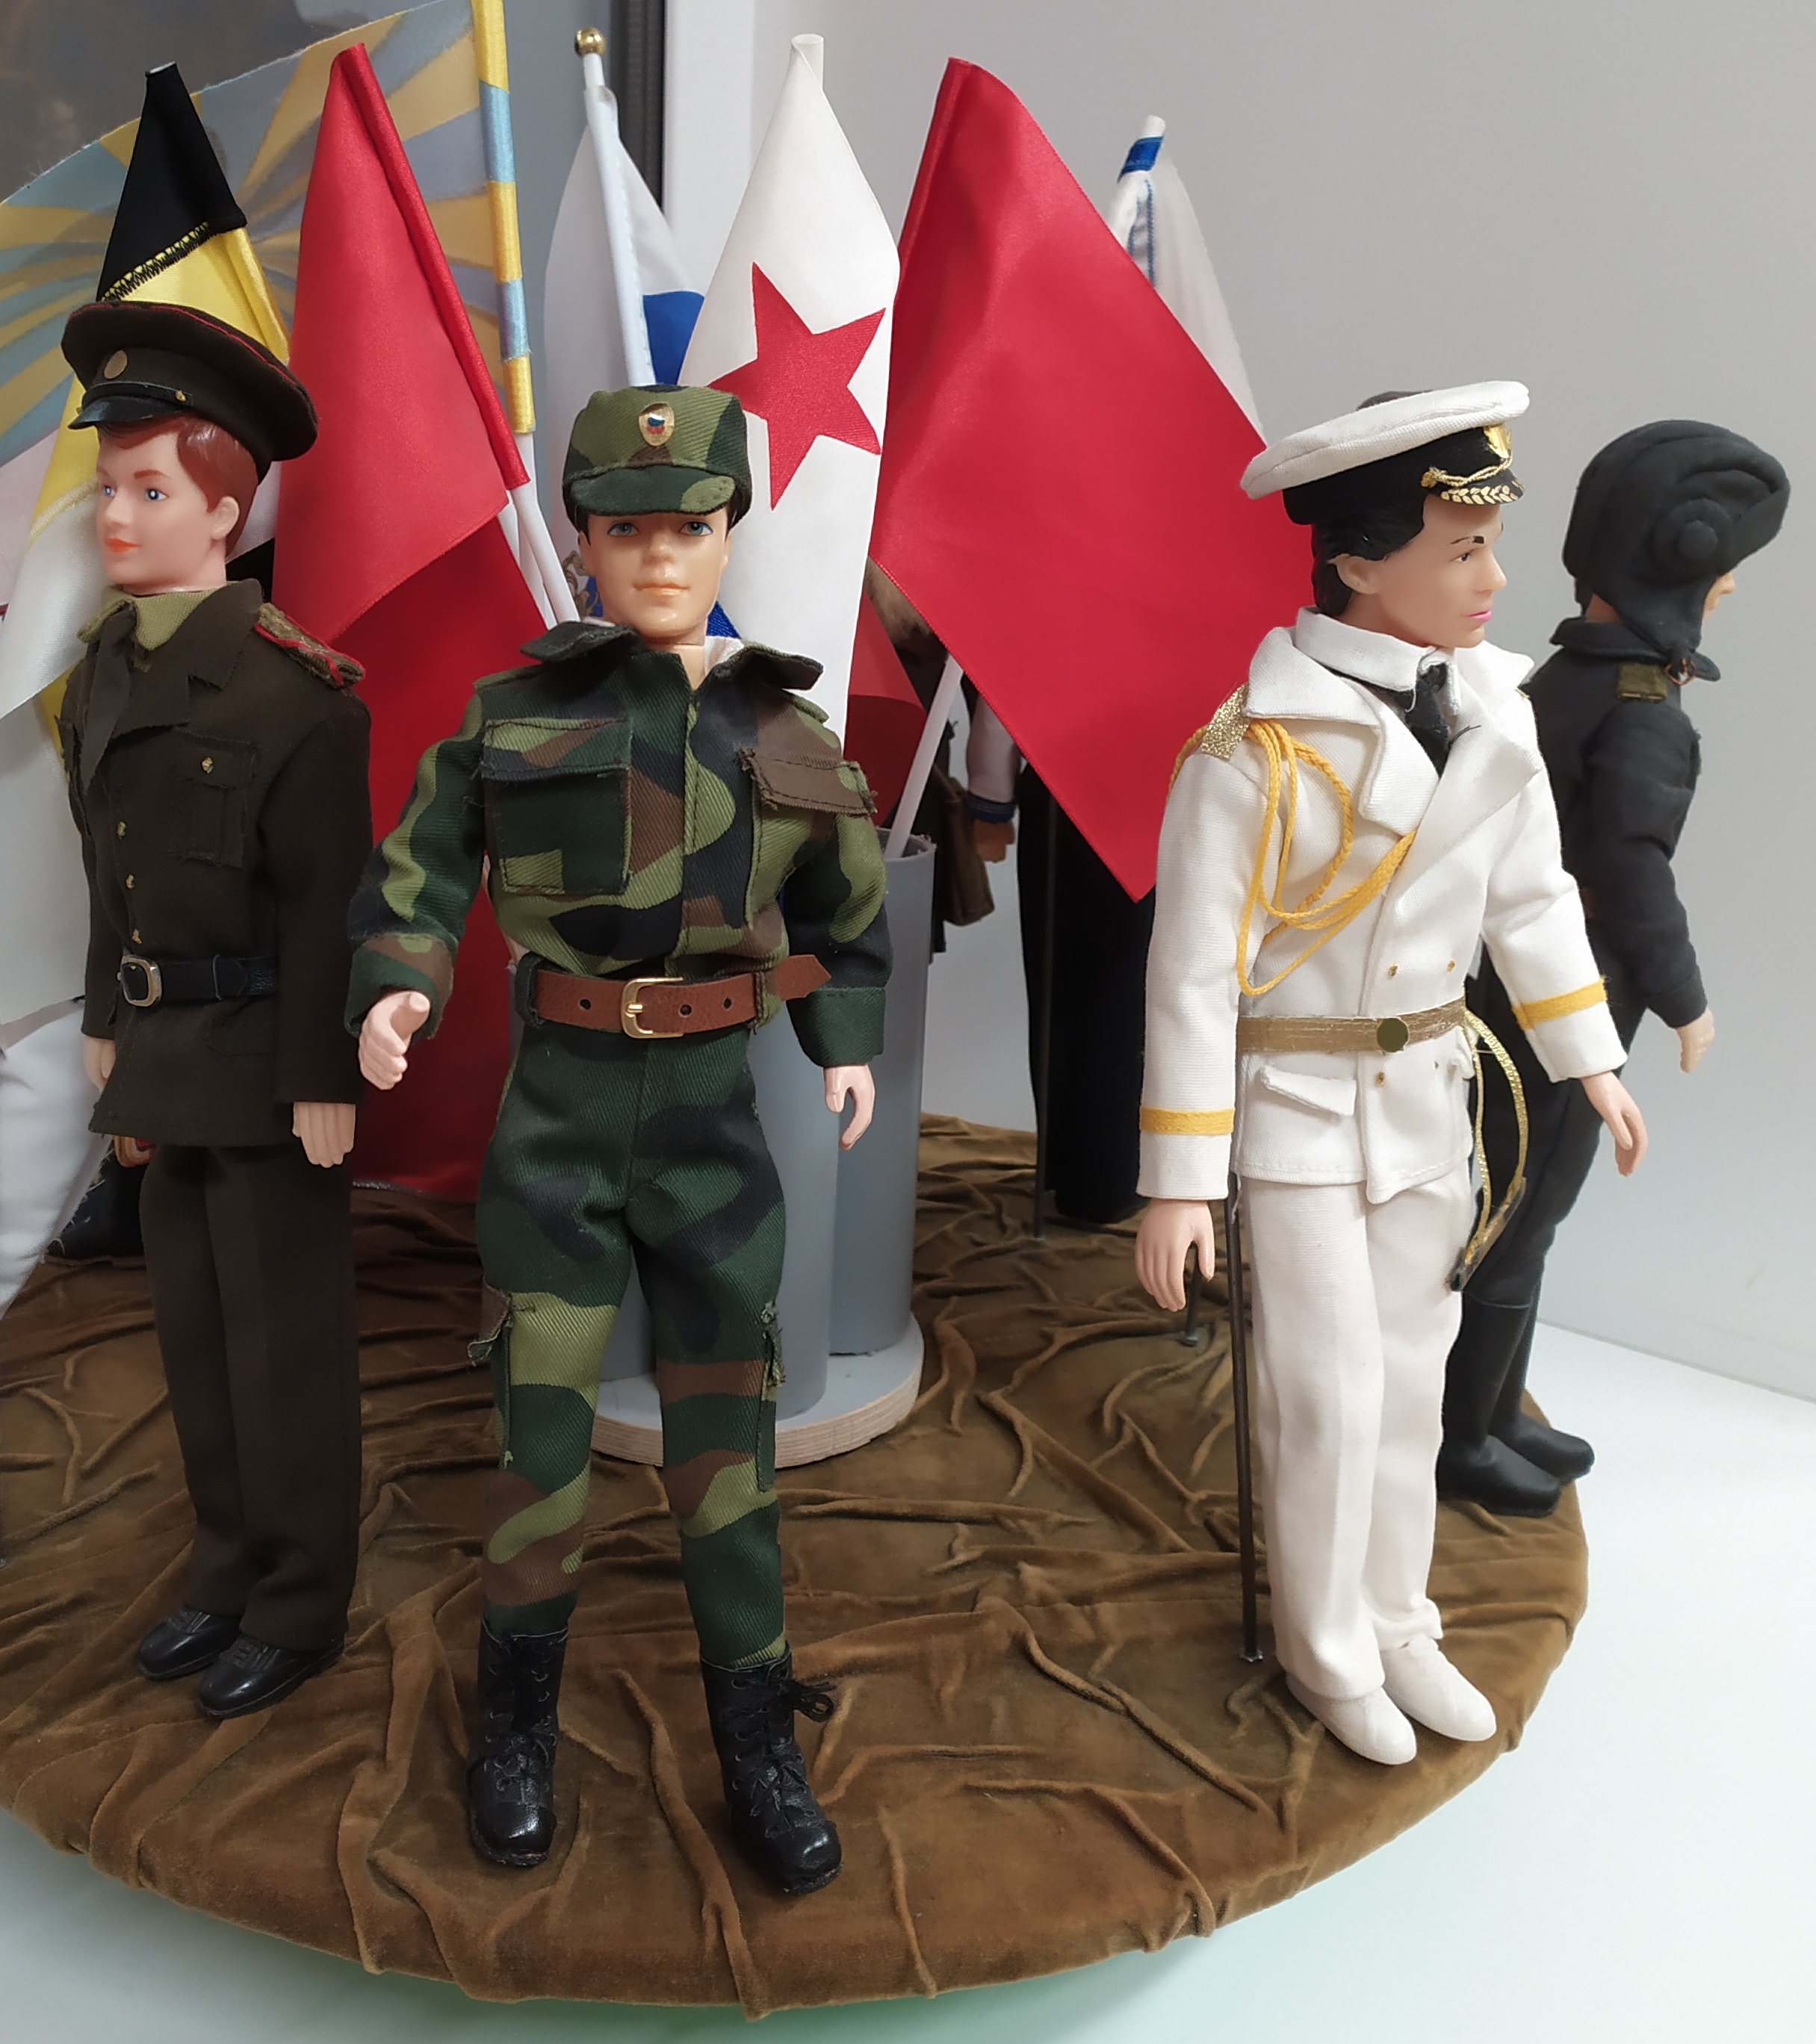
Уникальность его в том, что моделями для демонстрации военной формы, максимально приближенной к историческому аналогу, являются куклы - знакомые и любимые детьми игрушки.

Slide 5
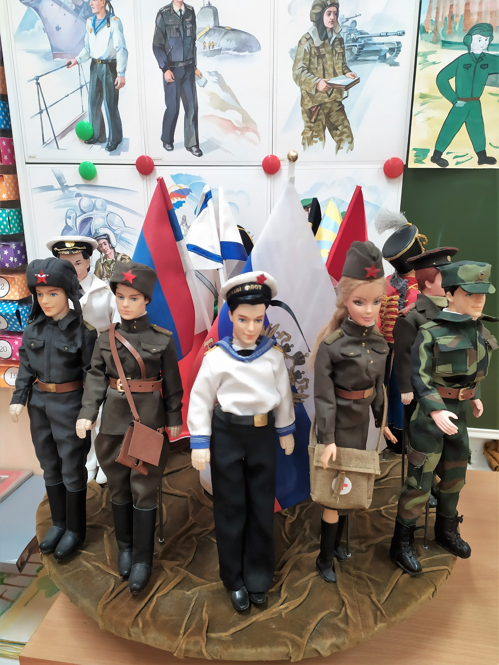
Задачи создания мини-музея:
формировать преставление у дошкольников и их родителей о военной форме, деталях и атрибутах определенного исторического периода;
познакомить детей и взрослых с историей развития военного костюма путем сравнения формы разных временных периодов и современности;
учить оценивать военную форму с точки зрения ее места в общеисторическом процессе.
-

Slide 6
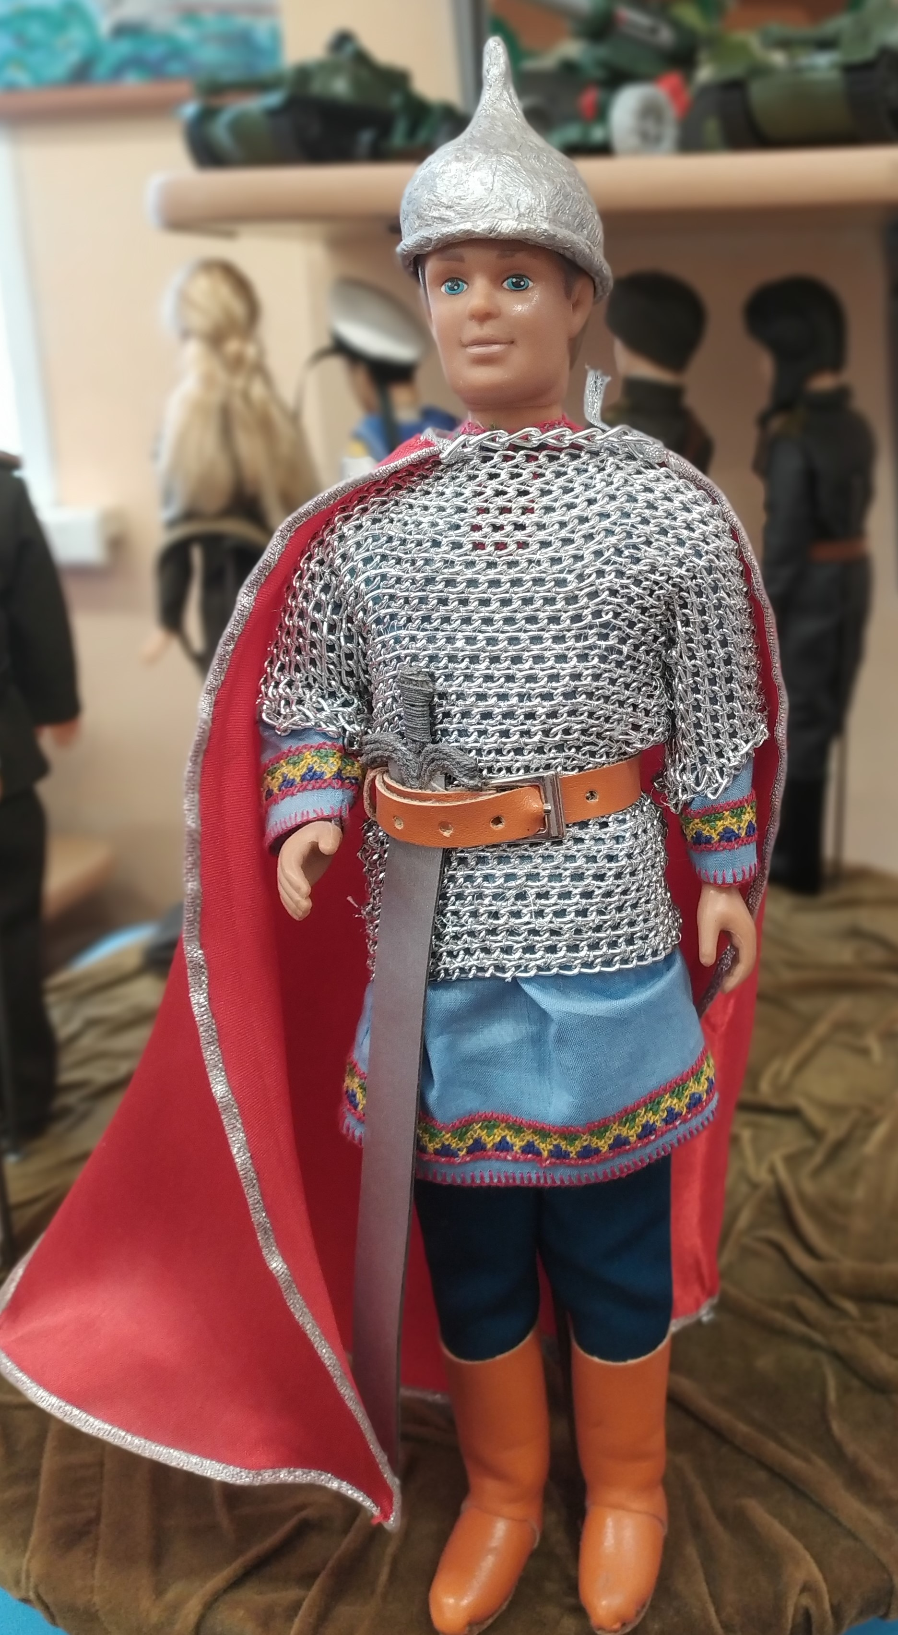
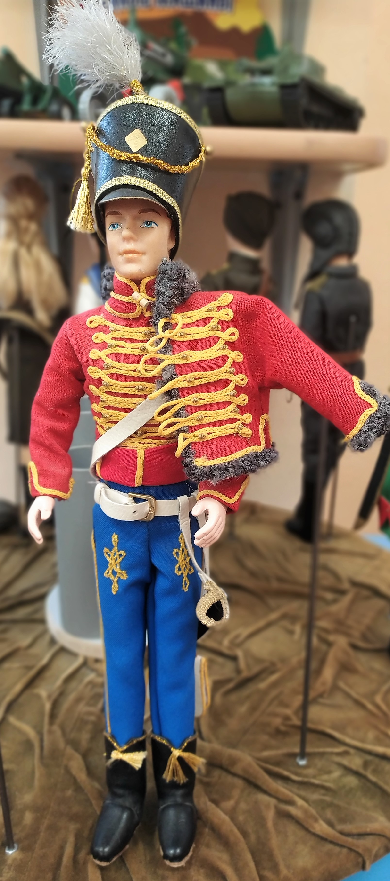
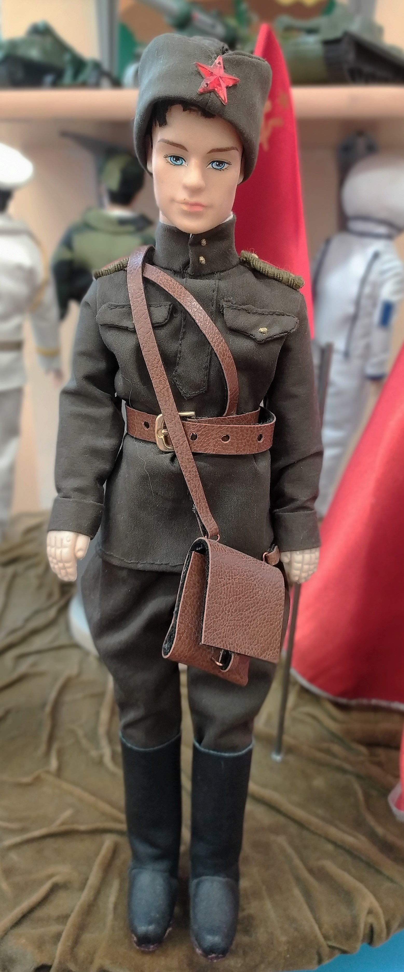
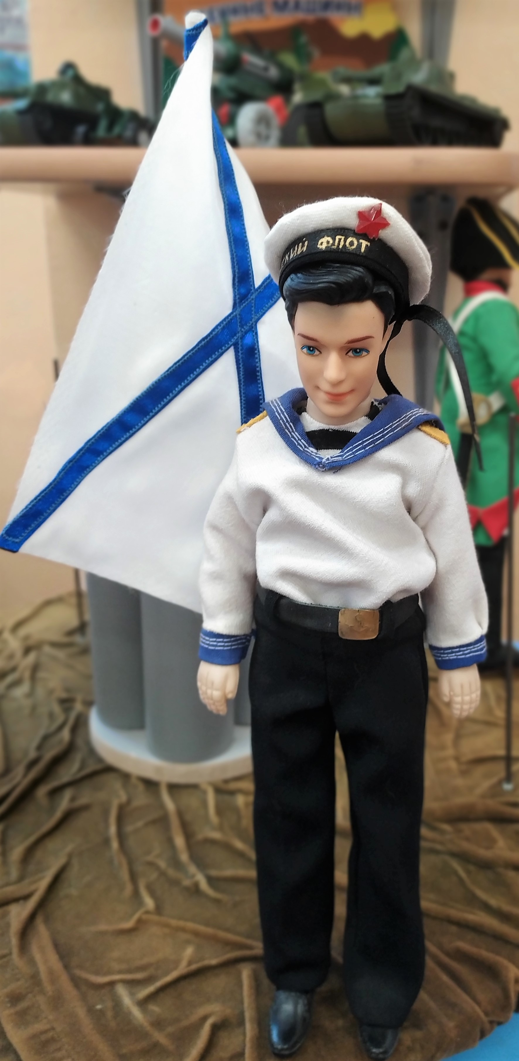
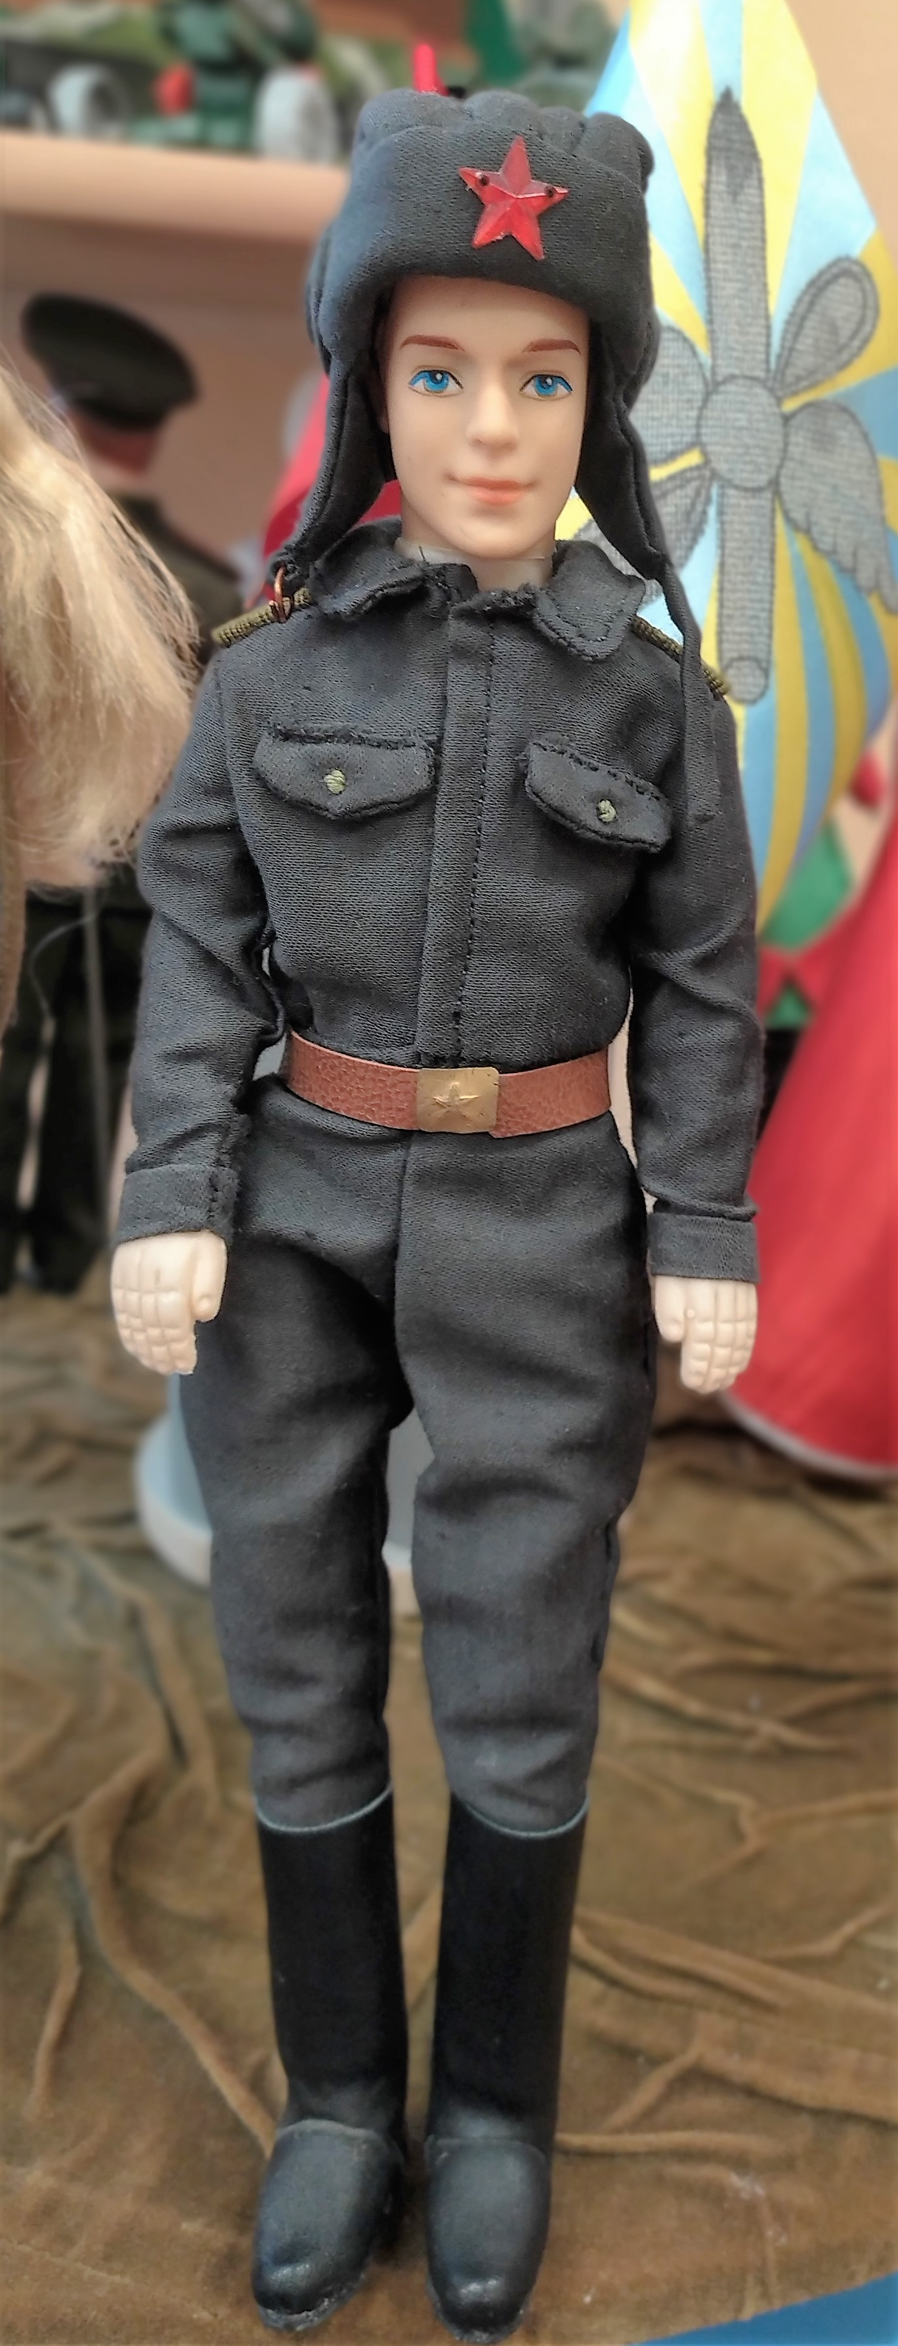
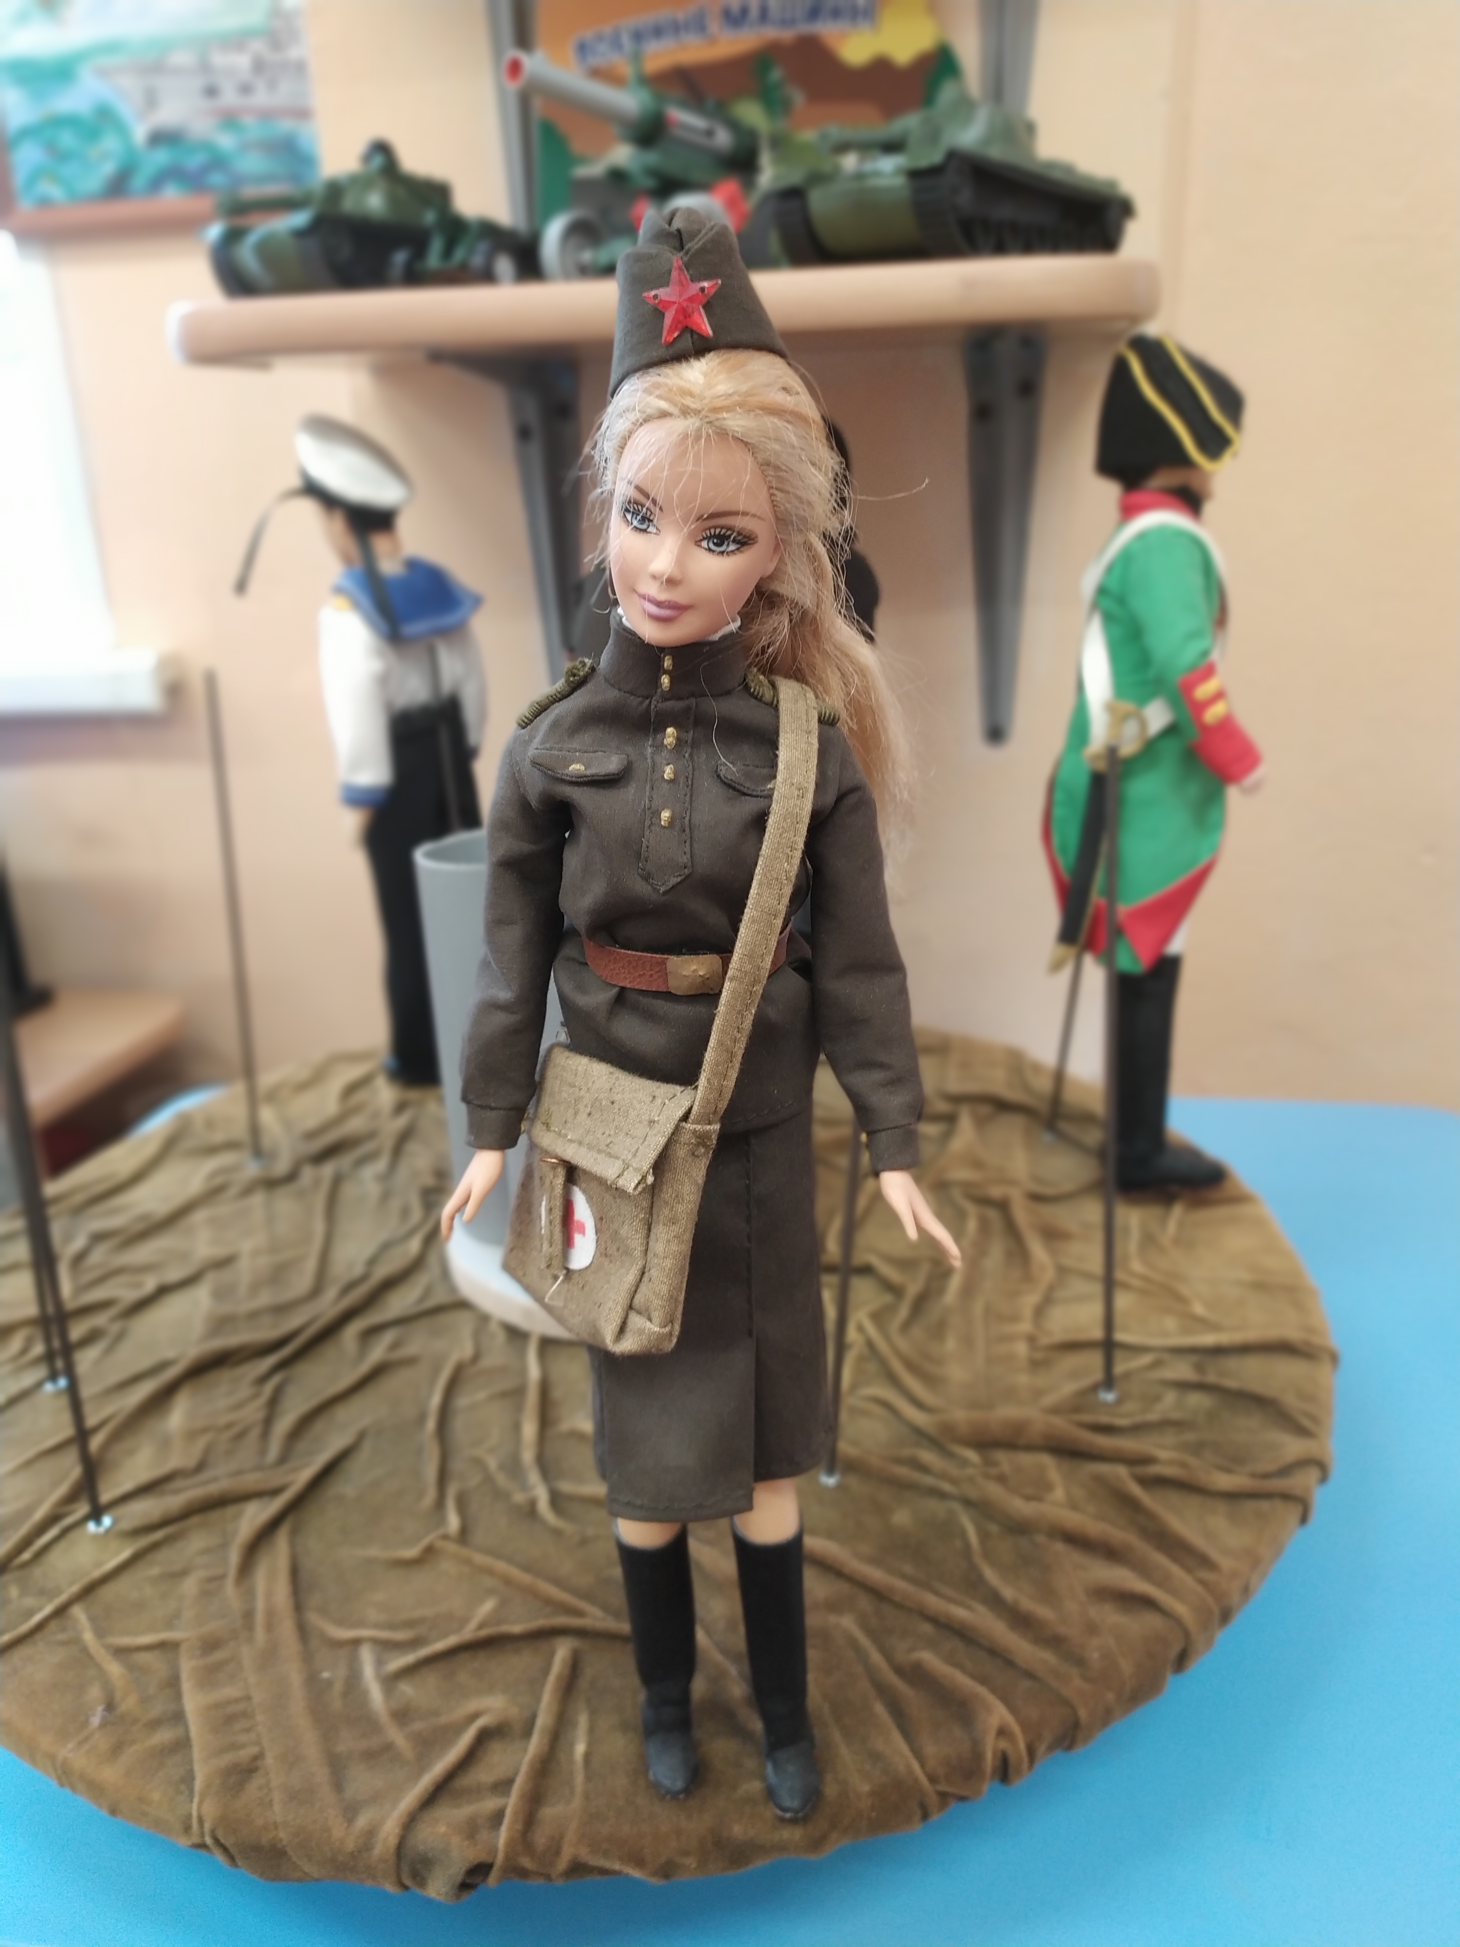
ЭКСПОНАТЫ МИНИ-МУЗЕЯ «ЗАЩИТНИКИ ОТЕЧЕСТВА»:
ВОЕННОСЛУЖАЩИЕ ВЕЛИКОЙ ОТЕЧЕСТВЕННОЙ ВОЙНЫ:
ГУСАР
КОМАНДИР ПЕХОТНЫХ
ВОЙСК
САНИТАРКА
МОРЯК
ТАНКИСТ
БОГАТЫРЬ

Slide 7
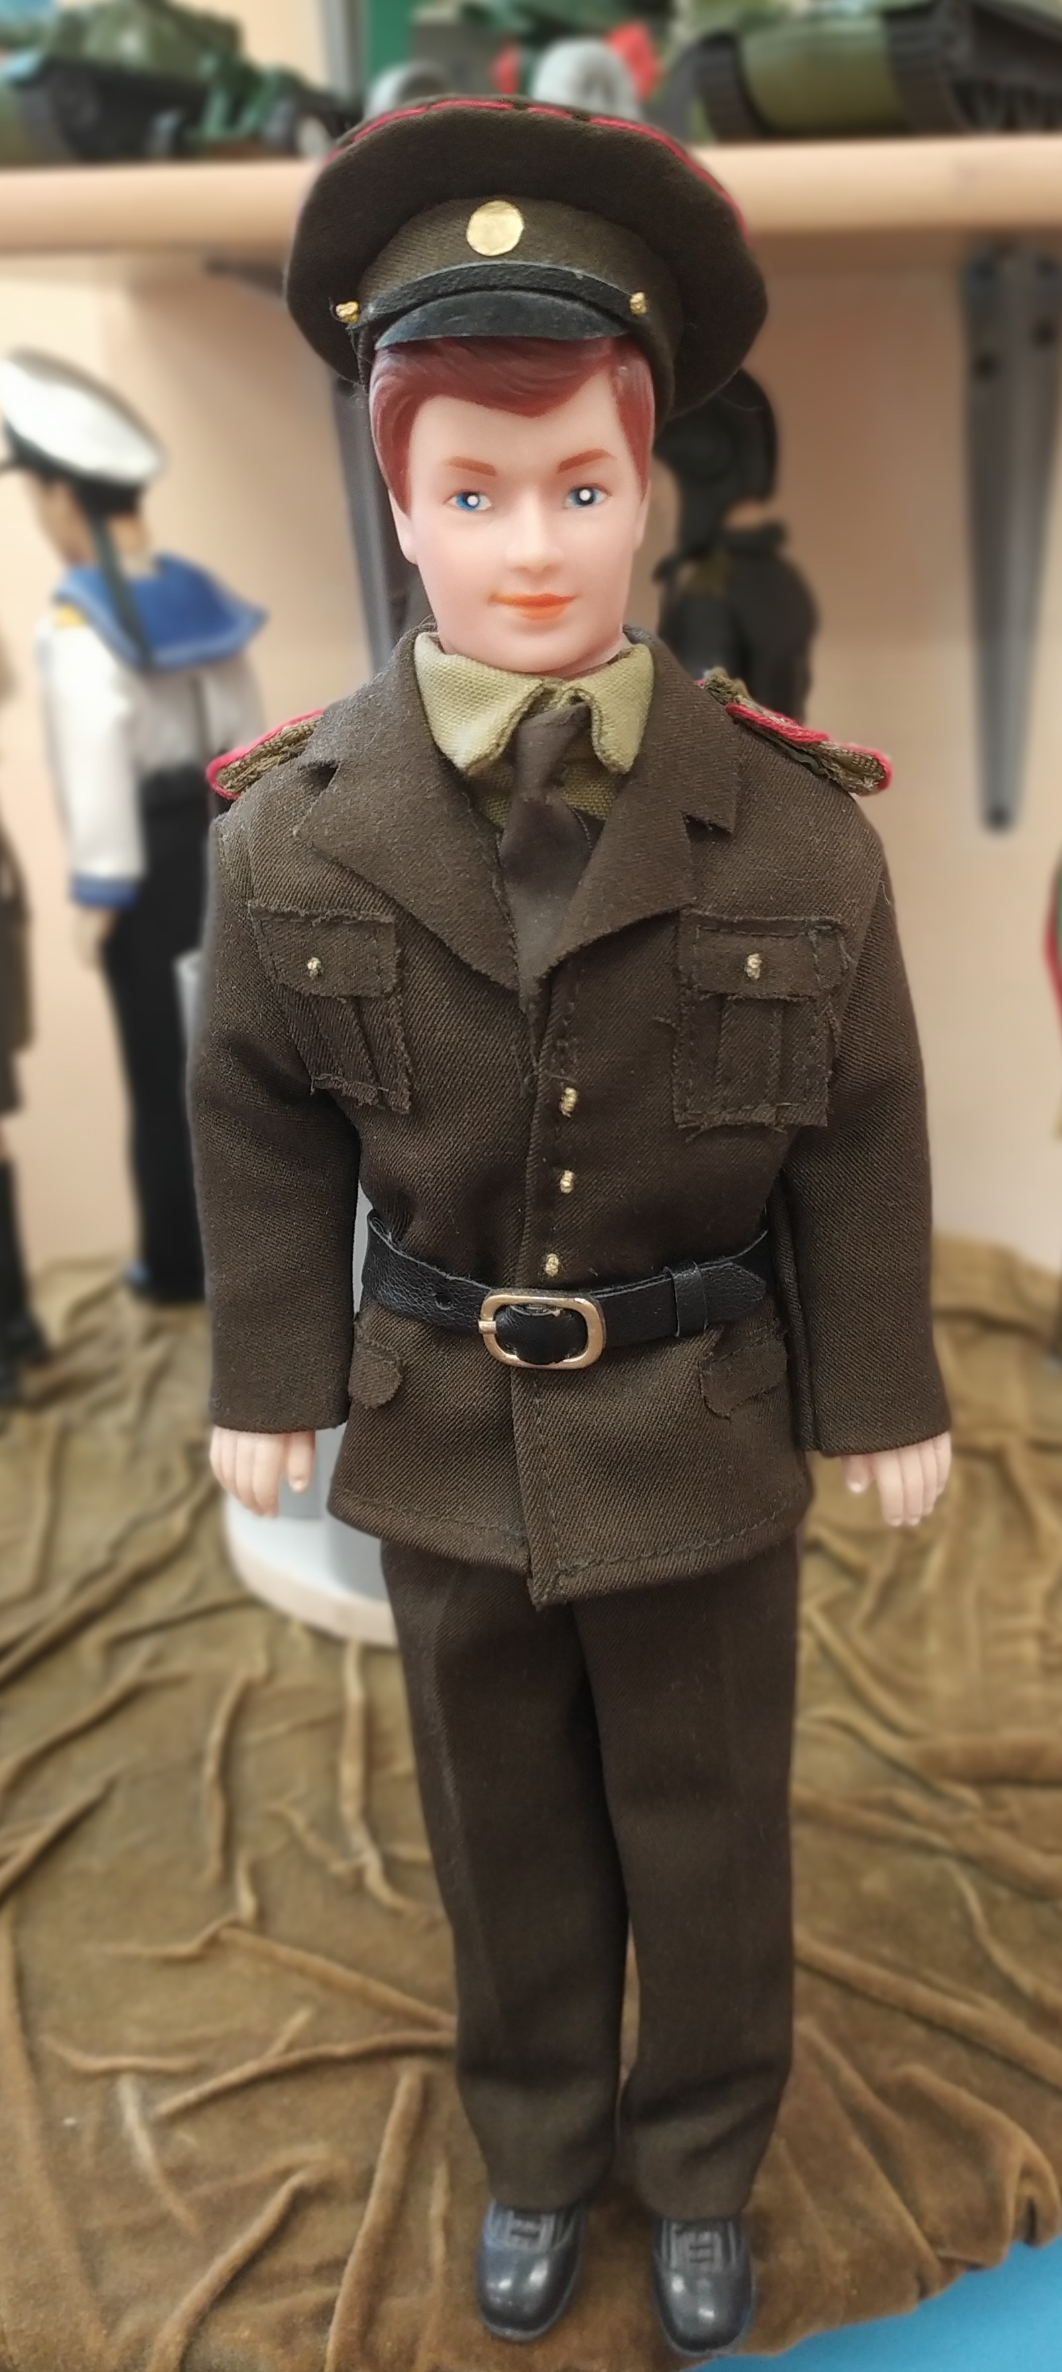
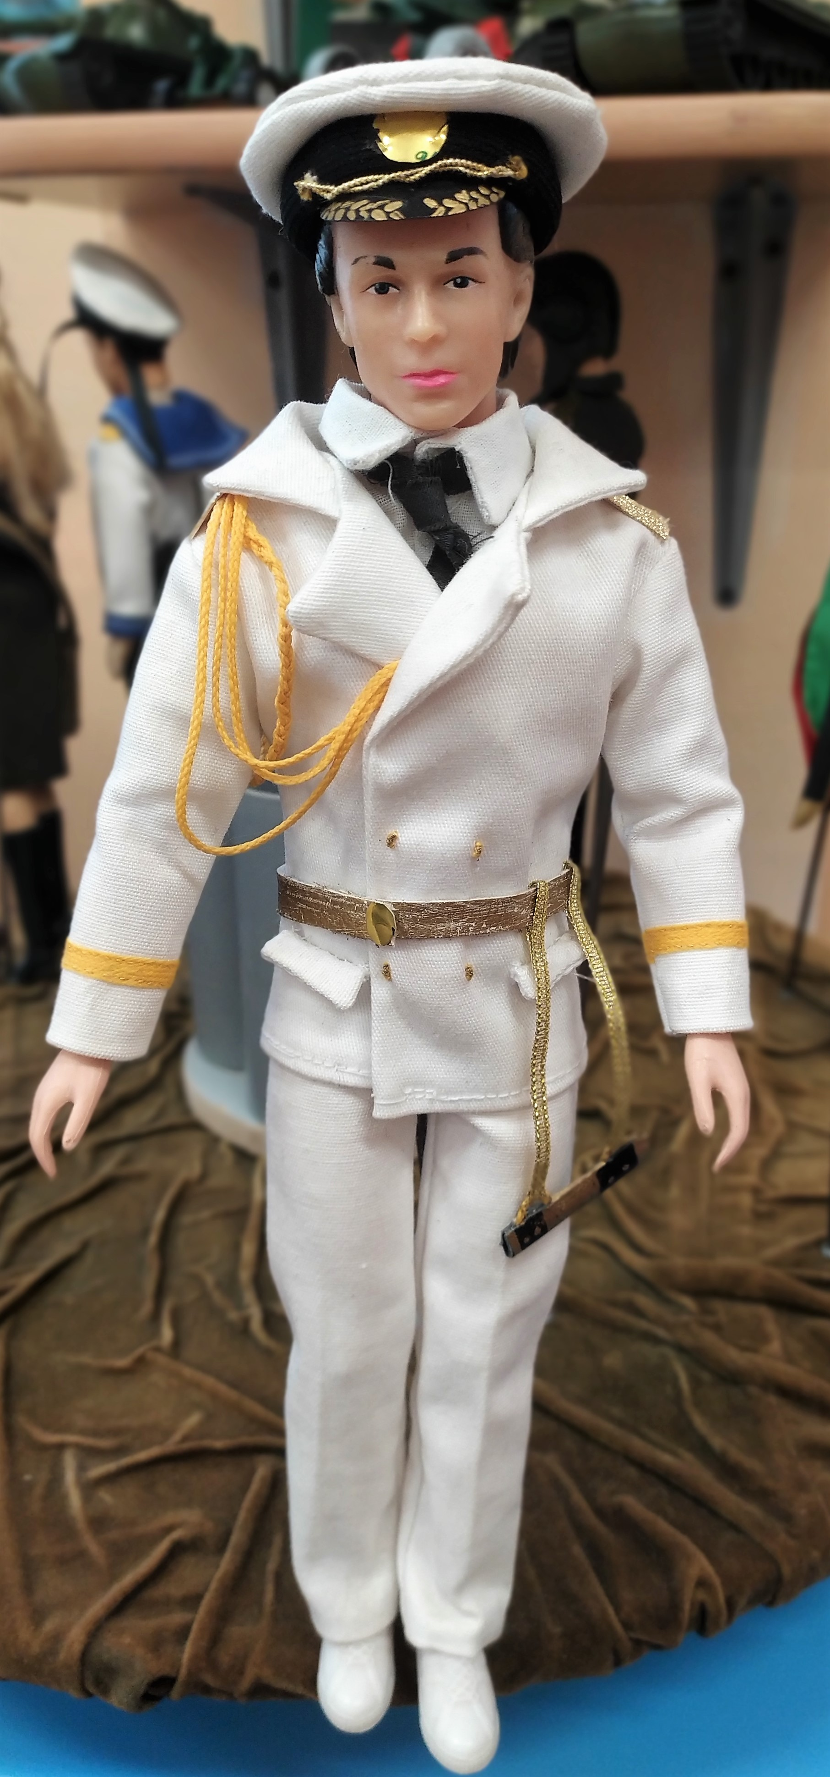
ВОЕННОСЛАЩИЕ СОВРЕМЕННОСТИ:
ОФИЦЕР
АДМИРАЛ ФЛОТА
СОЛДАТ

Slide 8
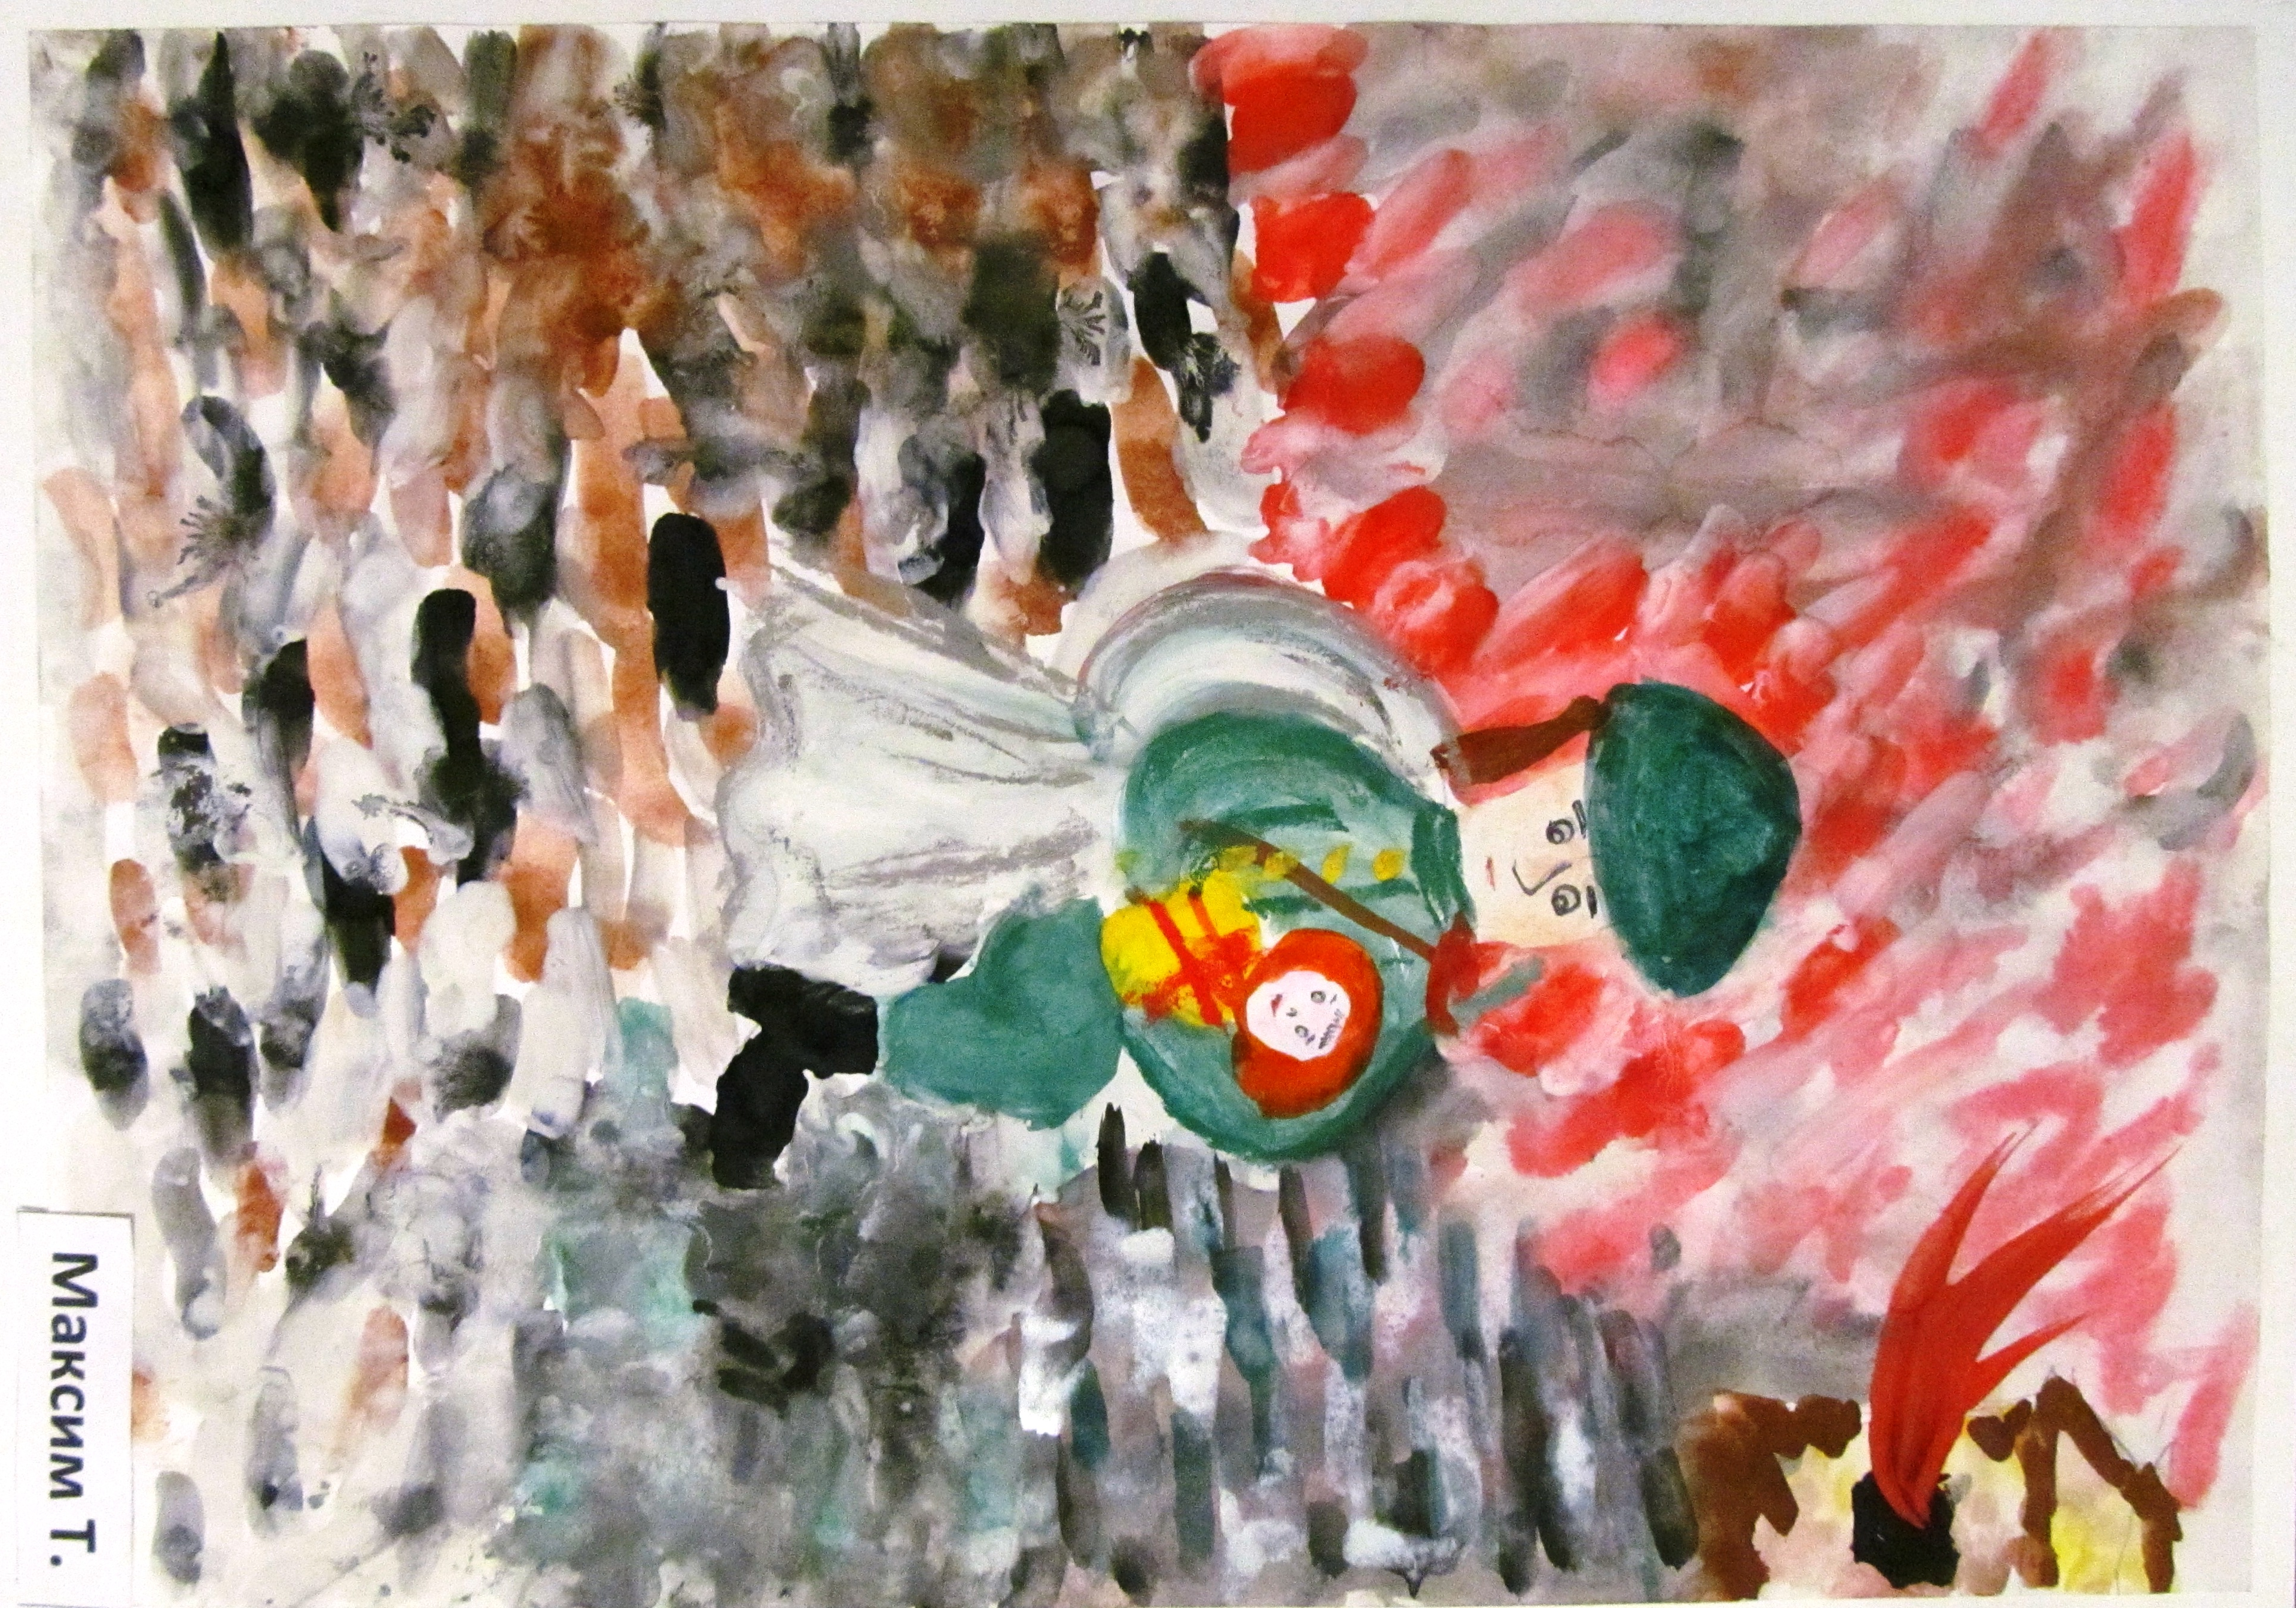
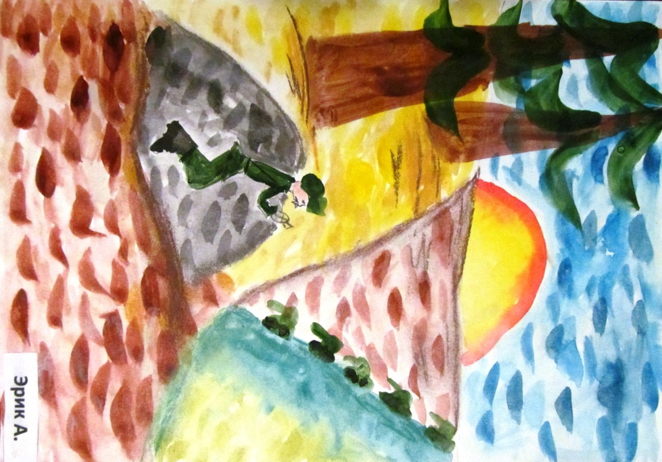
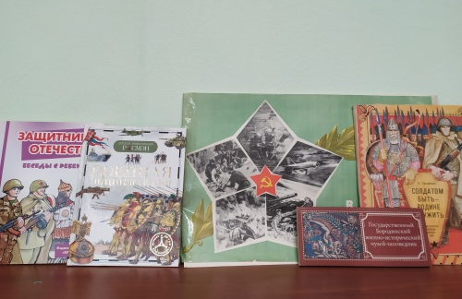
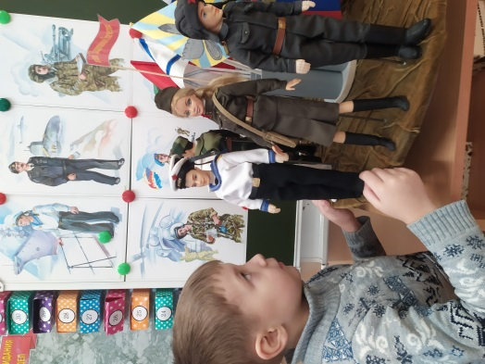
Полученные знания позволят подвести ребенка к пониманию неповторимости истории своего народа. Я уверена, что благодатное зерно, брошенное однажды в детские умы воспитанникам нашего детского сада, когда-нибудь прорастет и даст свои положительные всходы.
А на данный момент у детей появился интерес к истории возникновения костюма,
в работу активно включились родители, заинтересованные в ее результате. А также развивающая предметно-пространственная среда ДОУ
становится содержательно насыщенной и к великой радости наш музей пополняется новыми экспонатами со своей неповторимой историей.

